Slide 1

第5章 曲线拟合的最小二乘法

Slide 2

问题：还记得我们上一节课学过什么内容吗？
插值法
插值函数与原函数的关系图示
f (x)
P(x)
x₂
x
x₃
x₄
x₀
x₁

Slide 3
插值法实例
设已知某物理过程y=f(x)在m个互异点的观测数据
x_{i} | x₁ x₂ ….. x_{m}
y_{i} | y₁ y₂ ….. y_{m}
这些数据往往带有随机的误差，如果利用这些数据按插值法求函数关系y=f (x)近似表达式，必然将误差带入函数关系式中，甚至可能得到与实际不符的结果，而且数据多，插值多项式次数就很高。
例如， 假设 x, y 满足线性关系
y = a + bx

Slide 4
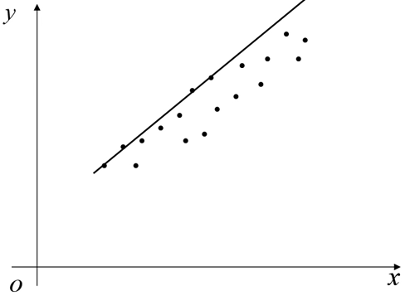
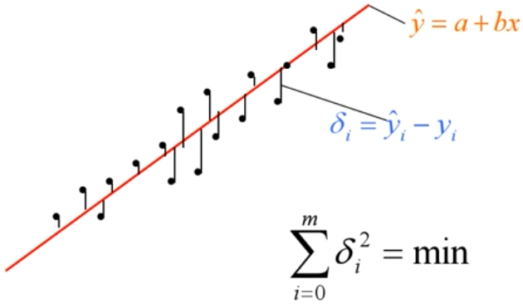
以线性插值为例
而在 xOy 坐标平面上将以这组数据为坐标的点描出来（所得图形称为散点图）时，这些点可能并不共线（但这些点又必然在直线y=a+bx的周围），因此插值多项式不会是线性函数。
只能另选办法确定关系y=a+bx ,最小二乘法是处理这类数据拟合问题的好方法。
最小二乘法的几何意义

Slide 5
第5章 曲线拟合的最小二乘法
最小二乘法是用于数据处理和误差估计中的一个很得力的数学工具。对于从事精密科学实验的人们来说，应用最小二乘法来解决一些实际问题，仍是目前必不可少的手段。

Slide 6
主要内容
最小二乘法原理
超定方程组的最小二乘解
可线性化模型的最小二乘拟合
多项式拟合

Slide 7
最小二乘法产生的历史
最小二乘法最早称为回归分析法。由著名的英国生物学家、统计学家道尔顿（F.Gallton）——达尔文的表弟所创。
早年，道尔顿致力于化学和遗传学领域的研究。
他研究父亲们的身高与儿子们的身高之间的关系时，建立了回归分析法。

Slide 8
5.1 最小二乘法原理
设已知某物理过程y=f(x)在m个互异点的观测数据
x_{i} | x₁ x₂ ….. x_{m}
y_{i} | y₁ y₂ ….. y_{m}
求一个简单的近似函数φ(x)，使之 “最好”地逼近f(x)，而不必满足插值原则。称函数y= φ(x)为经验公式或拟合曲线。这就是曲线拟合问题。

Slide 9
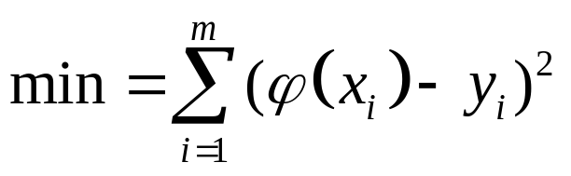
5.1 最小二乘法原理
定义：设有m个点：(x₁，y₁), (x₂，y₂)…, (x_{m}，y_{m}),
可以用下面的表达式来刻画这些点与直线
φ(x) ＝a＋bx的接近程度：
误差平方和最小
则称按上述条件求 φ(x)的方法为离散数据拟合的最小二乘法，简称最小二乘法，并称 φ(x)为最小二乘解。

Slide 10
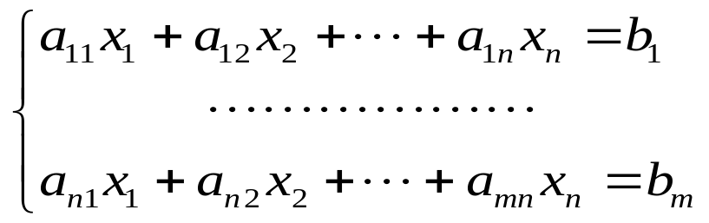




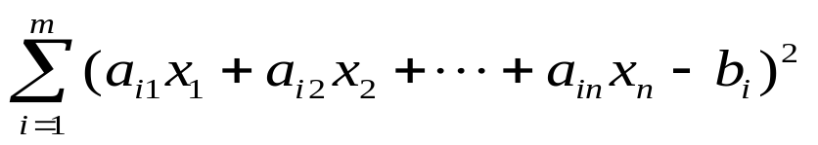
5.2 超定方程组的最小二乘解
超定方程组：线性方程组方程的个数多于未知数的个数，方程组没有通常意义下的解。
设线性方程组
(m>n)
即
如果有向量x使得
达到最小，则称x为超定方程组的最小二乘解。
定理 超定方程组Ax= b 存在最小二乘解，且即为方程组A^{T}Ax = A^{T}b 的解。当A的列向量线性无关时A^{T}A非奇异，这时有唯一的解。

Slide 11
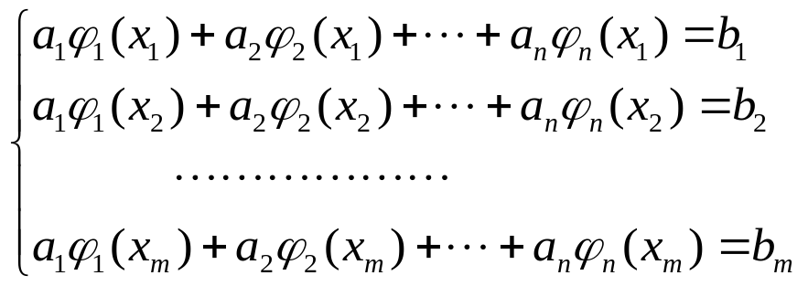





5.2 超定方程组的最小二乘解
称方程组A^{T}Ax= A^{T}b 为方程组Ax = b 的正则方程组、正规方程组、法方程组 .
曲线拟合的最小二乘法可以看成求下述超定方程组的最小二乘解的问题
简写为
一般计算步骤
(1)计算
，其中
(2)计算A^{T}A, A^{T}b ，形成法方程组A^{T}Ax = A^{T}b
(3)求解法方程组，输出 a₁ ,a₂ ,…,a_{n},构成

Slide 12
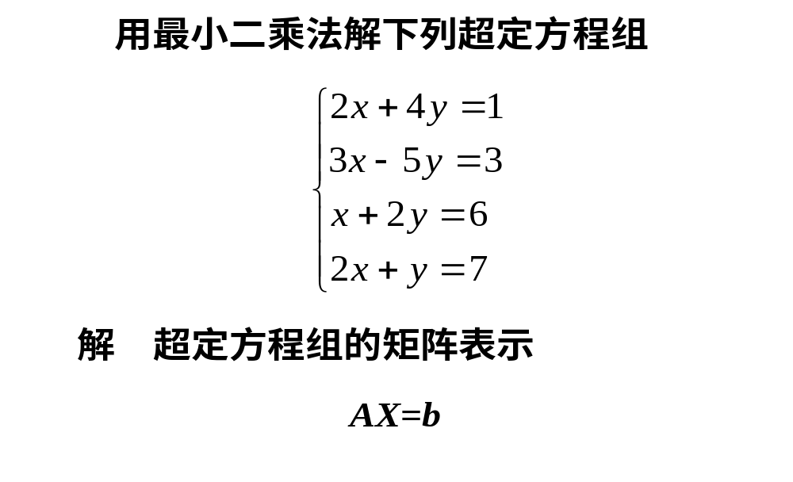
5.2 超定方程组的最小二乘解
【例】

Slide 13
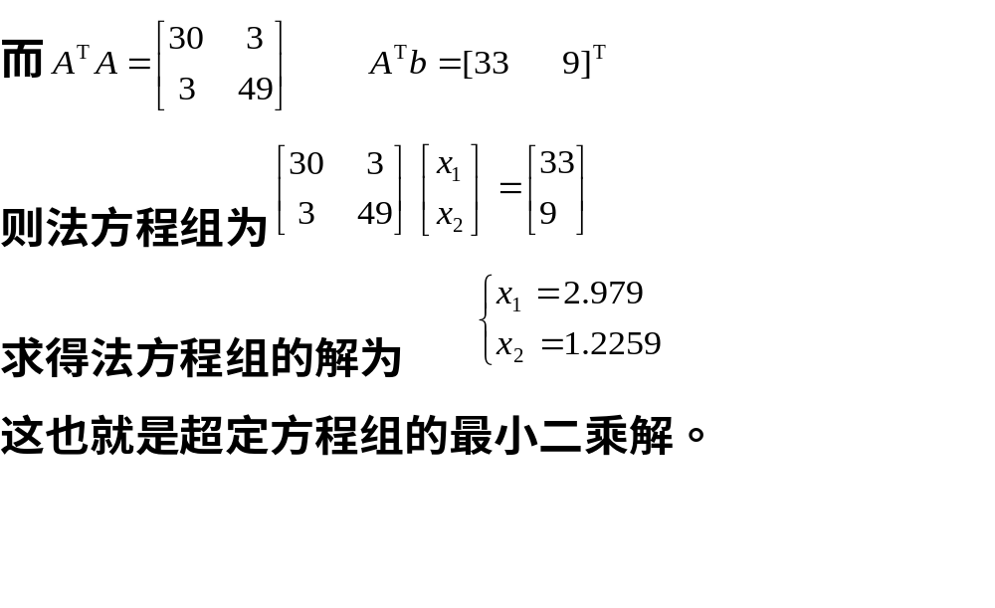
5.2 超定方程组的最小二乘解

Slide 14
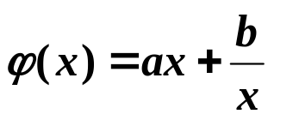


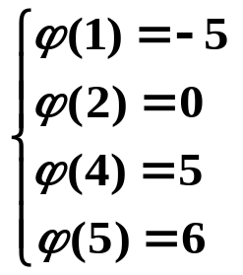
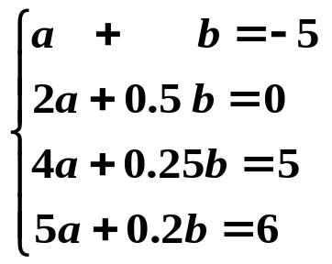
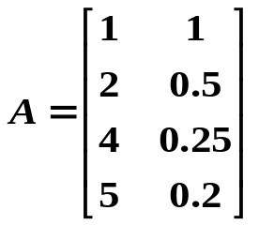
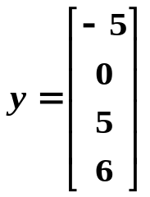
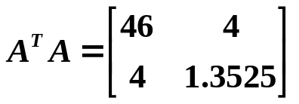
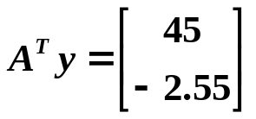
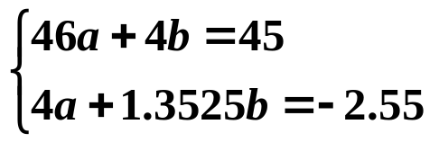
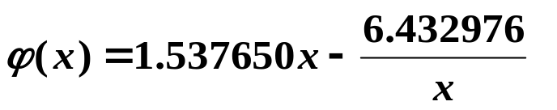
5.3 可线性化模型的最小二乘拟合
例1 已知观测数据(1,–5),(2,0),(4,5),(5,6) ，试用最小二乘法
求形如 的经验公式。
解
作超定方程组
即
法方程组为
求得 a=1.537650114
b= －6.432976311
所求经验公式为
Notes:
f(x)=a+bx; 1/y=a+b/x

Slide 15


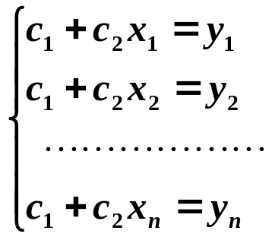
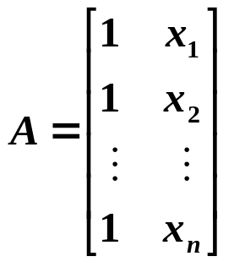
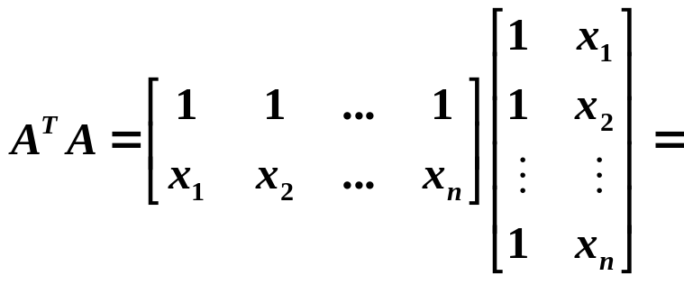


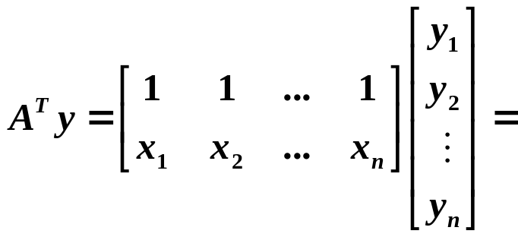

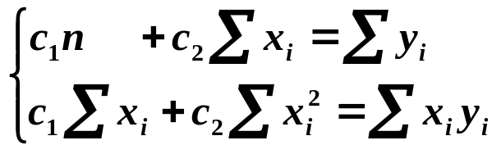

5.4 多项式拟合
1、 直线拟合
作超定方程组
n
记号∑指对i从1到n取和
法方程组

Slide 16
5.5 实例
例2
某地10户家庭的年收入和年饮食支出的统计资料如下表：
根据上述数据，家庭年收入与年饮食支出之间有怎样的关系呢？试用最小二乘法求拟合这组数据的多项式．
年收入 x(万元) | 2 | 4 | 4 | 6 | 6 | 6 | 7 | 7 | 8 | 10
年饮食支出 y(万元) | 0.9 | 1.4 | 1.6 | 2.0 | 2.1 | 1.9 | 1.8 | 2.1 | 2.2 | 2.3

Slide 17
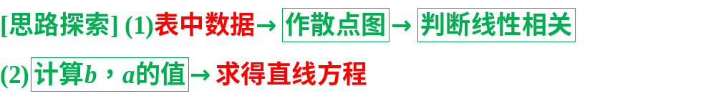
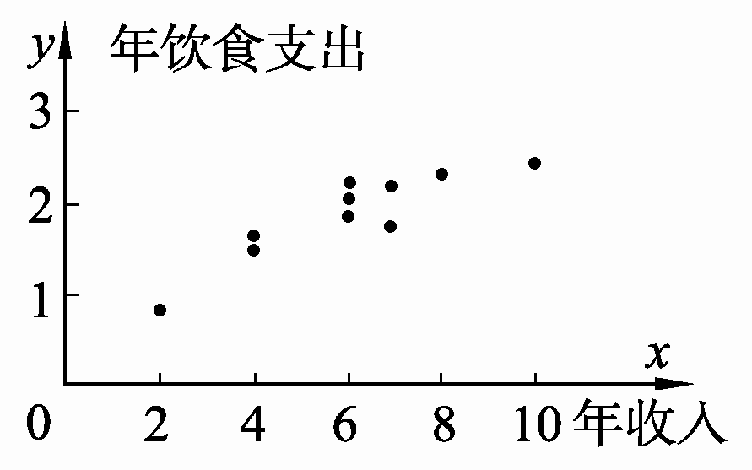
5.5 实例
解:以年收入为横坐标，年饮食支出
y的相应取值作为纵坐标，描出
如右图所示散点图．
由散点图可以看出，各散点在一条直线附近，且年收入越高，年饮食支出越高，说明这两个变量之间具有线性相关关系．

Slide 18
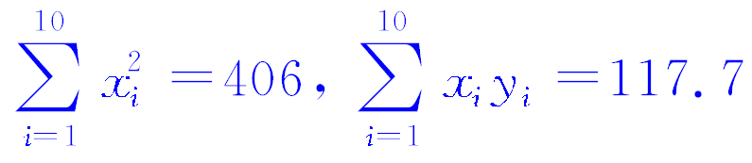
5.5 实例
对前面列表中的数据进行具体计算，可列出以下表格.
i | 1 | 2 | 3 | 4 | 5 | 6 | 7 | 8 | 9 | 10
x_{i} | 2 | 4 | 4 | 6 | 6 | 6 | 7 | 7 | 8 | 10
y_{i} | 0.9 | 1.4 | 1.6 | 2.0 | 2.1 | 1.9 | 1.8 | 2.1 | 2.2 | 2.3
x_{i}y_{i} | 1.8 | 5.6 | 6.4 | 12 | 12.6 | 11.4 | 12.6 | 14.7 | 17.6 | 23
直线拟合方程为y＝0.800＋0.172x.

Slide 19

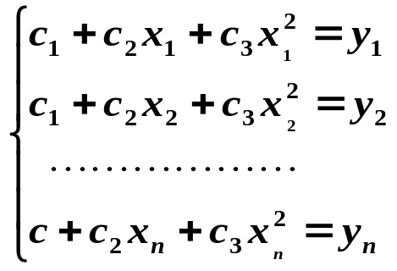
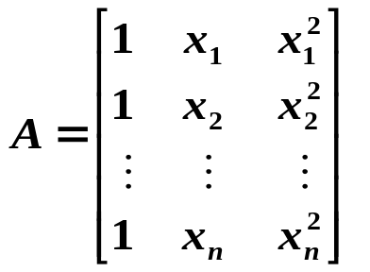
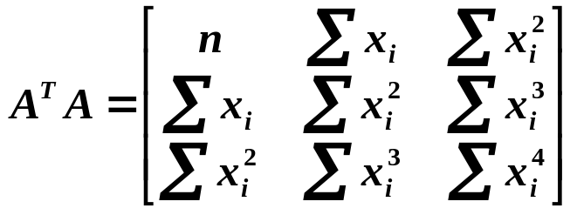
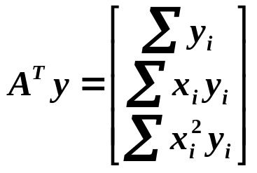
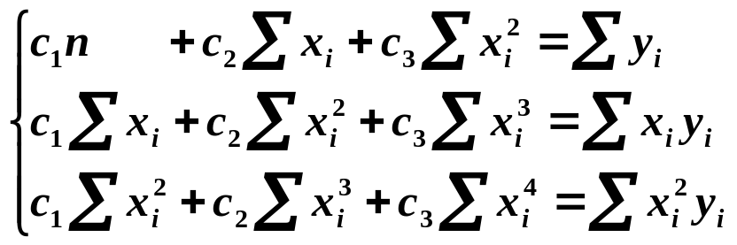
5.4 多项式拟合
2、 二次拟合、抛物拟合
作超定方程组
有
法方程组

Slide 20
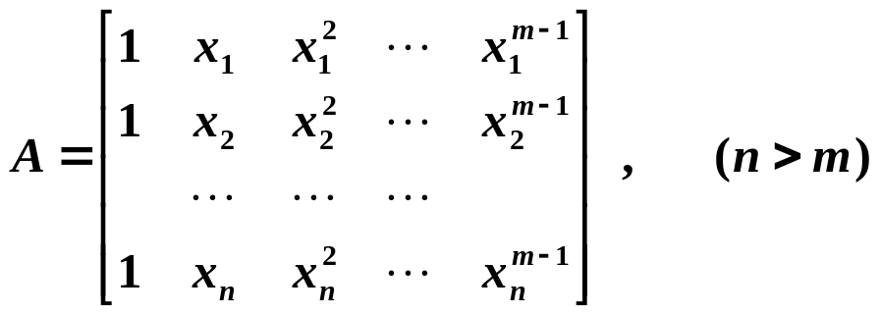
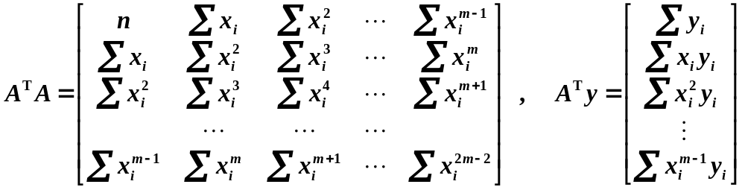
5.4 多项式拟合
3、 一般情形
超定方程组的系数矩阵

Slide 21
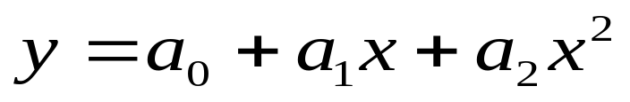
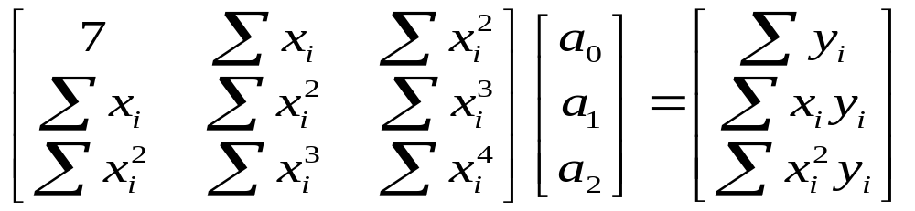
5.5 实例
例 给定函数y=f(x)的数据表。
试用最小二乘法求二次拟合多项式。
x | 1 2 3 4 6 7 8
y | 2 3 6 7 5 3 2
解 设二次拟合多项式
写出其正则方程组

Slide 22
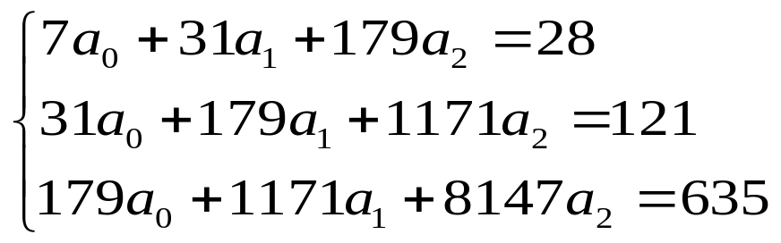
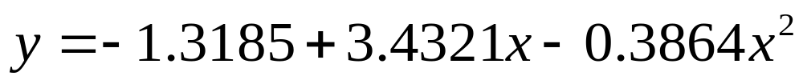
5.5 实例
将计算结果代入正则方程组
解得 a₀=-1.3185 , a₁= 3.4321 , a₂=-0.3864
二次拟合曲线 :

Slide 23
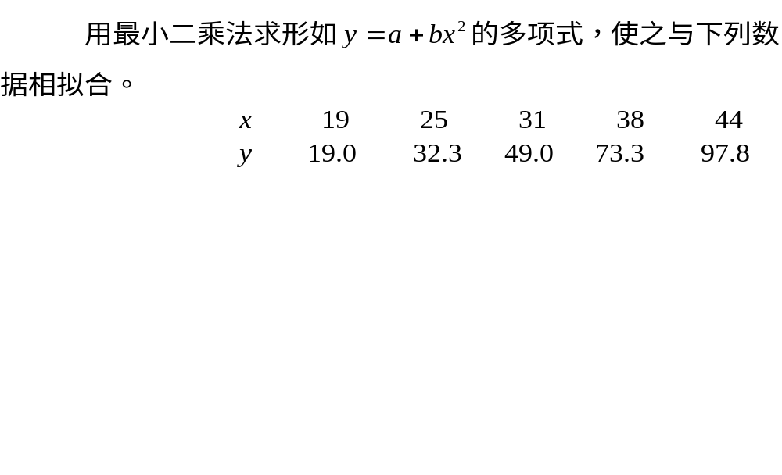
5.5 实例
思考题
例

Slide 24
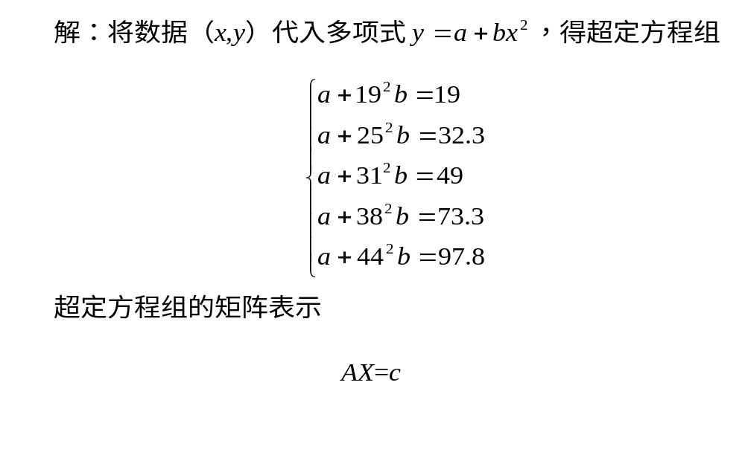
5.5 实例

Slide 25
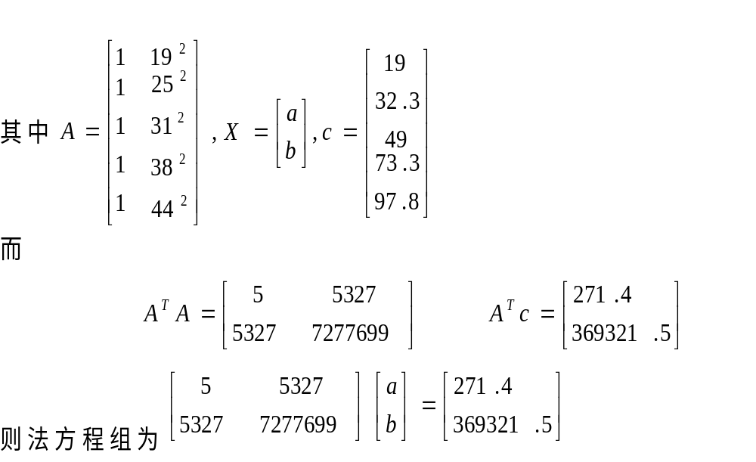
5.5 实例

Slide 26
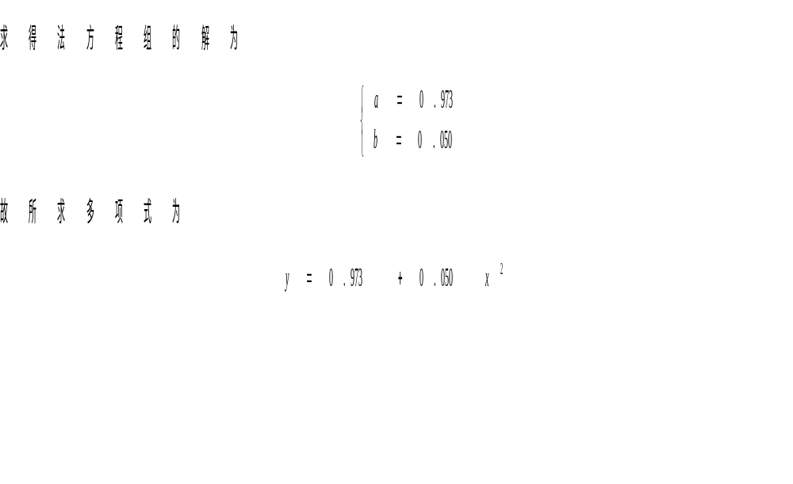
5.5 实例

Slide 27

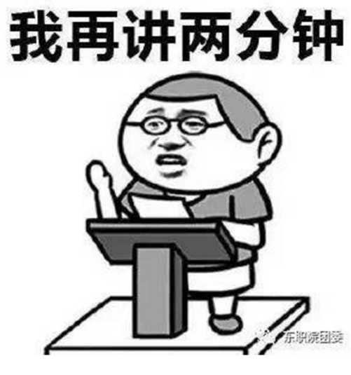
课堂小结
1.最小二乘法的原理
2.超定方程组的最小二乘解
3.多项式拟合

